Slide 1


Escuela Normal de Educación Preescolar
Licenciatura en educación preescolar
Curso
Desarrollo de la Competencia Lectora
Maestra
Elena Monserrat Gámez Cepeda
Alumnas
Yamile Margarita Mercado Esquivel #11
Midori Karely Arias Sosa #1
Griselda Estefanía García Barrera #6
Leyda Estefanía Gaytán Bernal #7
Paulina Guerrero Sánchez #9
Mariana Marcela Quezada Villagómez #14
Sofía Mali Siller Valdés #20
2 “A”
Exposición de Premisas
Saltillo, Coahuila a 20 de abril del 2020

Slide 2
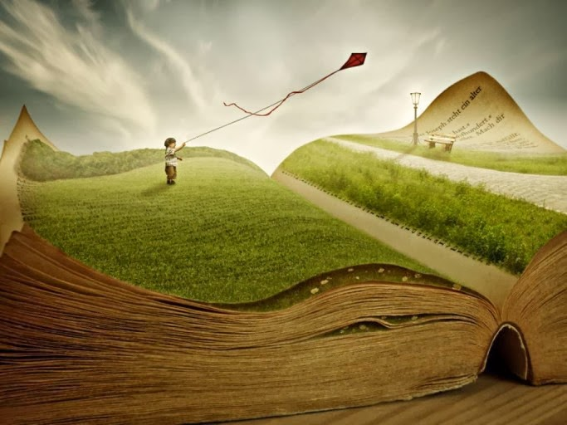

La enseñanza de la lectura no debe hacer que su aprendizaje constituya una carga abrumadora para el niño, que lo haga sentirse incompetente para apropiarse de un instrumento que le va a ser tan necesario.
Para muchos niños y niñas, la lectura es algo mágico y cotidiano, un tiempo compartido con los padres, teñido de relaciones afectivas, cálidas y afectuosas, en el curso del cual han podido descubrir el conocimiento más importante relativo a la lectura: que sirve para entrar en un mundo que amplía el medio más inmediato; ese conocimiento debería poder utilizarse y profundizarse en el centro educativo
En todos los niveles de la escolaridad hay que encontrar tiempo y espacio programados para el leer por leer, leer para uno mismo, sin otra finalidad que la de sentir el placer de leer.
La enseñanza de la lectura necesariamente ha de incorporar su dimensión lúdica, personal e independiente.

Slide 3

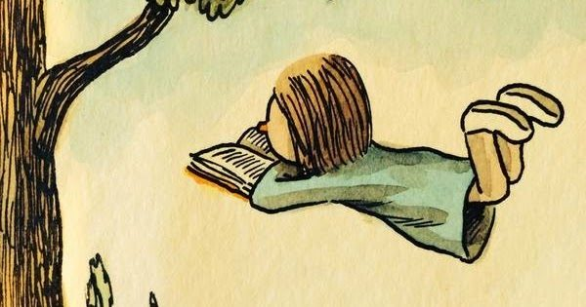

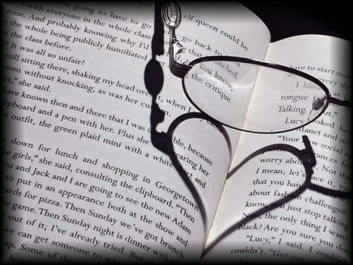
Cada vez es más frecuente encontrar a docentes preocupados por cómo enseñar a leer; cada vez se plantea con mayor seriedad el comprometido pasaje de aprender a leer a leer para aprender.
Los alumnos deben sentirse intrínsecamente motivados para aprender, porque aprender requiere un esfuerzo.
Sabemos que cuando leemos para aprender a partir de un texto, la lectura es distinta, más consciente y dirigida, más controlada, más pendiente de un objetivo o demanda externa
Para aprender a leer necesitan percibir la lectura como un reto interesante, algo que los desafía, pero que podrán alcanzar con la ayuda que les proporciona su maestro

Slide 4

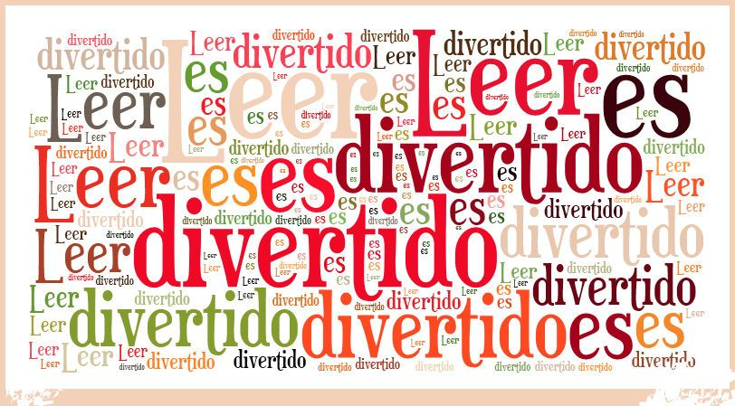
Leer es una aventura maravillosa, ya que la mente se imagina lo que dice la lectura, es el mejor ejercicio porque desarrolla la imaginación.
Necesitamos motivar a los niños para que Lean, hacerles ver que es un reto que tienen que alcanzar para que les interese, y se den cuenta que además de ser integrante es divertido.
La lectura es un maravilloso proceso interactivo en el que se establece una importante relación entre el texto y el lector que contribuye al desarrollo de las áreas cognitivas del cerebro y el desarrollo emocional.

Slide 5
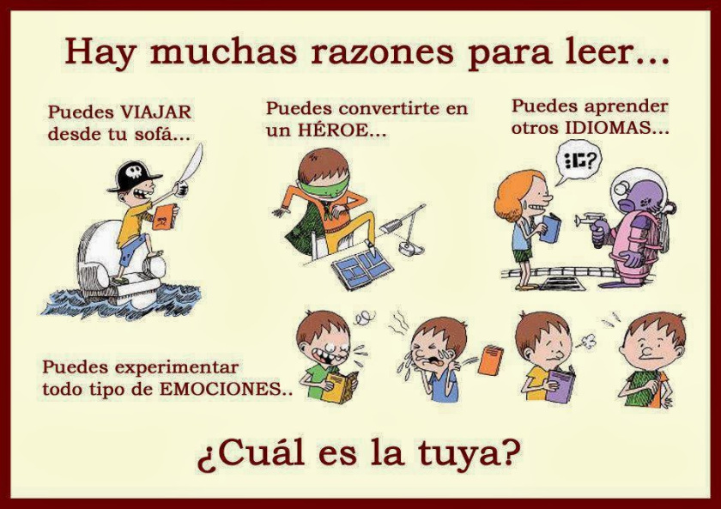
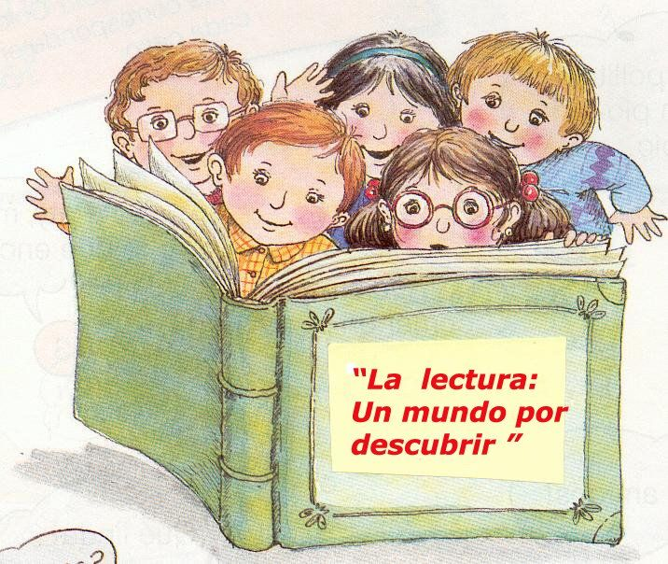
Leer ayuda a que los niños estimulen su imaginación y su creatividad haciendo que sientan más interés por las cosas que les rodean y aumenten su cultura. Asimismo, hará que mejore su vocabulario, aprendiendo nuevas palabras y desarrollen su agilidad mental.
La importancia de adquirir este hábito desde edades tempranas se basa en sus beneficios a la hora de estudiar, adquirir conocimientos y la posibilidad de que los niños experimenten sensaciones y sentimientos con los que disfruten, maduren y aprenden, ríen y sueñen.

Slide 6
La colaboración de los padres es fundamental y necesaria para impulsar el proceso de aprendizaje y esto, para lograr que los niños se acerquen con gusto a los libros, para que ellos aprendan, cuál es el placer de leer.
En esta relación mágica, niño-adulto-libro, el padre y la madre son los encargados de maravillar a su hijo con el libro y de descubrirle el mundo sorprendente que guarda.
Estos momentos de lectura son muy gratificantes, porque están, además, envueltos en afectividad.
Reservar unos minutos antes de ir a dormir, para abrir las páginas de un libro y enseñarle a tus hijos la magia que encierra.

Slide 7

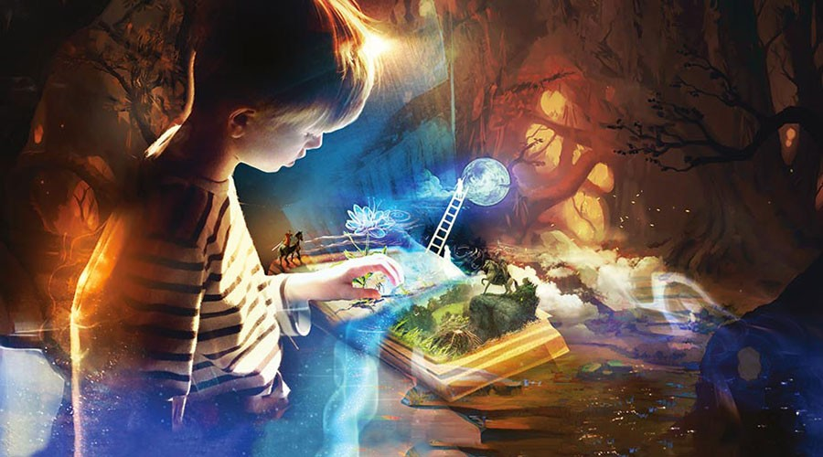
La lectura en edad preescolar es de suma importancia porque inicia a desarrollar su creatividad y su imaginación . Además de que dentro de las lecturas podemos meter lo que son los valores, materias como las matemáticas o ciencias naturales.
Mejora de la expresión. Como veíamos anteriormente, cuanto más vocabulario aprendan mejor se expresarán. Un niño que lee se expresa de una forma mucho más rica que uno que no lo hace. Y asimismo les ayudamos a que formen su personalidad, ya que en base a los personajes que van conociendo hace que se relacione mejor socialmente.
Mejora de la comprensión lectora. Un niño que lee desarrolla su comprensión y es capaz de entender sin problemas los textos que lee.

Slide 8
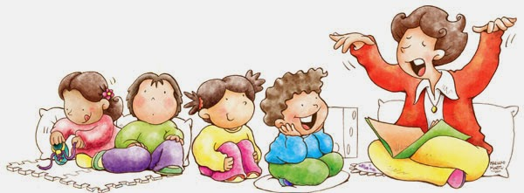


Leer es un proceso en el cual no solo se ve involucrado el aspecto cognitivo, también va inmerso lo afectivo.
En el nivel preescolar la parte afectiva juega un papel fundamental y es uno de las partes centrales que atiende la educación actualmente, y la lectura no es una excepción.
Para que los pequeños aprendan requieren de una motivación, la lectura es un proceso complicado y precisamente por eso necesitan verlo como algo interesante y divertido, y estos son aspectos que el docente debe de tener muy en claro, de esta forma el proceso de lectura, aun en los primeros años, resultara significativo.

Slide 9
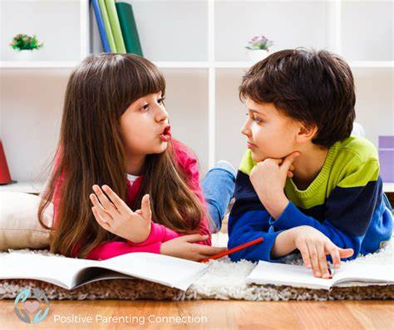

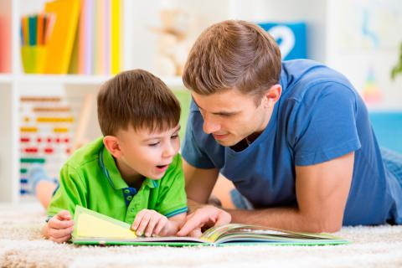
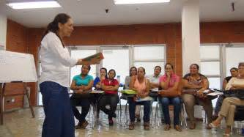
Promover el gusto por leer requiere políticas globales, guiadas por finalidades claras, que se concreten en actuaciones coherentes y continuadas, de amplio alcance social.
Las actuaciones de lectura deben encaminarse a la capacitación de docentes, caracterización de bibliotecas como espacios abiertos de cultura popular y a su aprovechamiento.
El uso de los medios de comunicación, en especial, la televisión fomentan y ayudan para favorecer la lectura.
Acatar propuestas de planes de formación imaginativos dirigidos a padres y madres, como primer medio de acceso a la lectura de que disponen los niños.

Slide 10
Bibliografía
Solé, I. (1995). El placer de Leer. En Revista Latinoamericana de Lectura, núm. 3.

